Slide 1




AVALIAÇÃO DO PROJETO ESTADUAL
“MÃOS LIMPAS SÃO MÃOS MAIS SEGURAS”
Fase 2013-2014
Divisão de Infecção Hospitalar
Grupo de Trabalho Interinstitucional

Slide 2
Grupo de Trabalho Interinstitucional
Adriana Maria da Silva Felix - HCor
Cassia Eveline Pedrizzo - Santa Casa São Paulo
Geraldine Madalosso – SES/CCD/CVE/Dvhosp
Glaucia F. Varkulja – Hospital Santa Catarina
Julia Yaeko Kawagoe – Hospital Albert Einstein
Marcia Vanusa Fernandes – Hospital Estadual Ipiranga
Maria Clara Padoveze - EEUSP
Priscila Gonçalves - Hospital Albert Einstein
Renata Fagnani - UNICAMP
Renata Lobo – HCFMUSP / Hospital Sírio Libanês
Ruth N.T. Turrini - EEUSP
Silvia Alice Ferreira - SES/CCD/CVE/Dvhosp
Simone Altobello - Santa Casa São Paulo
Simone Assis Nunes - EEUSP
Yara Y. Yassuda - SES/CCD/CVE/Dvhosp

Slide 3
Projeto “Mãos limpas são mãos mais seguras” Período 2013-2014
05
285
111
Hospitais que enviaram Adesão
Profissionais Capacitados
Capacitações
Hospitais que finalizaram implantação
73
Em 2013 foram realizadas 05 capacitações regionalizadas dirigidas a profissionais com interesse em implantar o Projeto. Foram capacitados 285 profissionais. Dos 111 hospitais que aderiram somente 73 finalizaram a implantação.
1

Slide 4
Avaliação dos dados
Período: Agosto 2013 a Julho 2014
Parte 1 - Caracterização dos hospitais e das unidades de implantação do projeto
Parte 2 – Avaliação dos Indicadores de Melhoria
Parte 3 - Conclusão
2

Slide 5
Parte 1 - Caracterização dos hospitais e das unidades de implantação do projeto
3

Slide 6
Hospitais que finalizaram a implantação do Projeto segundo a natureza. Agosto 2013 a Julho 2014. Estado de São Paulo
Avaliação: Dos 111 hospitais que enviaram adesão, conseguiram completar todas as etapas 73 hospitais, sendo metade de Hospitais Privados (50,7%) e a outra metade Hospitais Públicos e Filantrópicos.
4

Slide 7
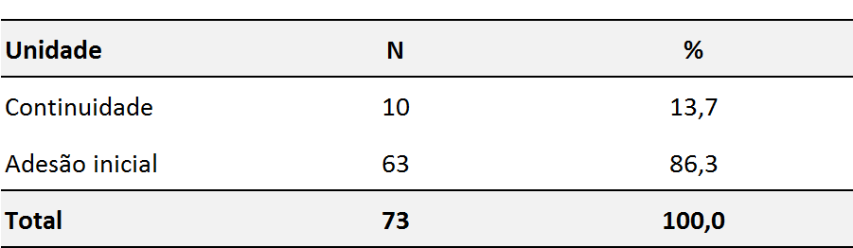
Hospitais de acordo com característica de participação no Projeto. Agosto 2013 a Julho 2014. Estado de São Paulo
Avaliação: Dos 73 hospitais participante, 10 (13,7%) participaram da Fase 2011-2012 e ampliaram ações para outras unidades, enquanto a grande maioria (86,3%) fizeram adesão inicial.
5

Slide 8
Unidades onde ocorreu a implantação do Projeto N = 96. Agosto 2013 a Julho 2014. Estado de São Paulo
Avaliação: Houve implantação efetiva em 96 Unidades, sendo 70,8% em Unidades de Terapia Intensiva (UTI) e 29,2% em outras unidades que denominamos “Enfermaria”
6

Slide 9
Numero de leitos da unidades onde ocorreu a implantação do Projeto, segundo a natureza do hospital. Agosto 2013 a Julho 2014. Estado de São Paulo
Avaliação: Para os 2224 mil leitos onde o Projeto foi implantado os leitos de Hospitais Privados equivalem a 60% destes.
7

Slide 10
Parte 2 – Avaliação dos Indicadores de Melhoria
8

Slide 11
Indicadores de Melhoria
Aumento no uso de produtos para higienização das mãos (ANEXO 4)
Melhoria da Percepção e Conhecimento dos profissionais sobre higienização das mãos (ANEXO 5 - modificado)
Melhoria nas estruturas de higienização das mãos (ANEXO 6)
9

Slide 12
ANEXO 4
Consumo de produto alcoólico
10

Slide 13
Consumo de produto alcoólico em mL por paciente-dia, agosto/13 a julho/14. Estado de São Paulo
Total de Unidades N = 94
Avaliação: Consumo de produto alcoólico para todas as unidades participantes no período. Lembrando que 96 unidades participaram do envio de dados, no entanto dois hospitais enviaram dados agregados totalizando 94 unidades.
11

Slide 14
Consumo de produto alcoólico em mL por paciente-dia, e unidades* que enviaram informações, agosto/13 a julho/14 . Estado de S. Paulo
*Total de Unidades N = 94
Avaliação: Observa-se que no início do projeto somente 82 enviaram informações . A partir de Janeiro/14 observa-se que todas as unidades passam a encaminhar os dados de forma regular.
12

Slide 15
Consumo de produto alcoólico de agosto/13 a julho/14 e média agregada em todas as unidades*. Estado de São Paulo
24,46
*Total de Unidades N = 94
Avaliação: A média agregada, ou seja, consumo total de produto alcoólico no período, dividido pelo total de pacientes-dia foi de 24,46 mL/pac.dia.
13

Slide 16
Consumo de produto alcoólico mL/pac.dia em Unidades de Terapia Intensiva*, comparadas por tipo de instituição, agosto/13 a julho/14. Estado de São Paulo
*UTI Hospitais Privados N = 39 *UTI Hospitais Públicos/Filantrópicos N = 28
Avaliação: nas UTIS de hospitais Privados o consumo de produto alcoólico foi maior em todos em meses do período.
14

Slide 17
Consumo de produto alcoólico mL/pac.dia em Enfermarias*, comparadas por tipo de instituição, agosto/13 a julho/14. Estado de São Paulo
*Enf. Hospitais Privados N = 12 *Enf. Hospitais Públicos/Filantrópicos N = 15
Avaliação: Nas Enfermarias de hospitais Privados nota-se um consumo de produto alcoólico muito maior do que nos hospitais Públicos/Filantrópicos em todos os meses do período.
15

Slide 18
Comparação da distribuição em percentis do consumo de produto alcoólico nas Unidades de Terapia Intensiva* no mês de agosto/13 (inicial) e julho/14 (final). Estado de São Paulo
*Unidades de Terapia Intensiva N = 67
Avaliação: Observa-se um aumento de produto alcoólico em todos os percentis quando se compara o início e final do período avaliado. No entanto, a mediana de 27,67 mL/pac.dia (em julho/14) está muito próxima do mínimo preconizado pela OMS (20 mL/pac.dia).
16

Slide 19
Comparação da distribuição em percentis do consumo de produto alcoólico nas Enfermarias* no mês de agosto/13 (inicial) e julho/14 (final). Estado de São Paulo
*Enfermarias N = 27
Avaliação: Observa-se pequeno aumento de produto alcoólico em todos os percentis no final do período avaliado. No entanto, a mediana de 13,87 mL/pac.dia (em julho/14) está muito abaixo do mínimo preconizado pela OMS (20 mL/pac.dia).
17

Slide 20
ANEXO 5
Questionário de percepção e conhecimento
18

Slide 21
Questionários respondidos nas Etapa 2 e 4. Capacitações e Profissionais capacitados no período agosto/13 a julho/14. Estado de São Paulo
Etapa 2
Questionários respondidos
3.402
Etapa 4
Questionários respondidos
3.121
Capacitações realizadas
630
6.230
Profissionais capacitados
Avaliação: Existe grande dificuldade na adesão dos profissionais para responder os questionários demonstrado pelo menor número de questionários respondidos na Etapa 4. Chamamos a atenção para a quantidade de profissionais que foram capacitados no período (6230).
19

Slide 22
Foram avaliadas somente as questões 6 e 8 do questionário.
A questão 6 tinha como objetivo avaliar a PERCEPÇÃO do profissional para as questões que envolvem Higiene de Mãos
20

Slide 23
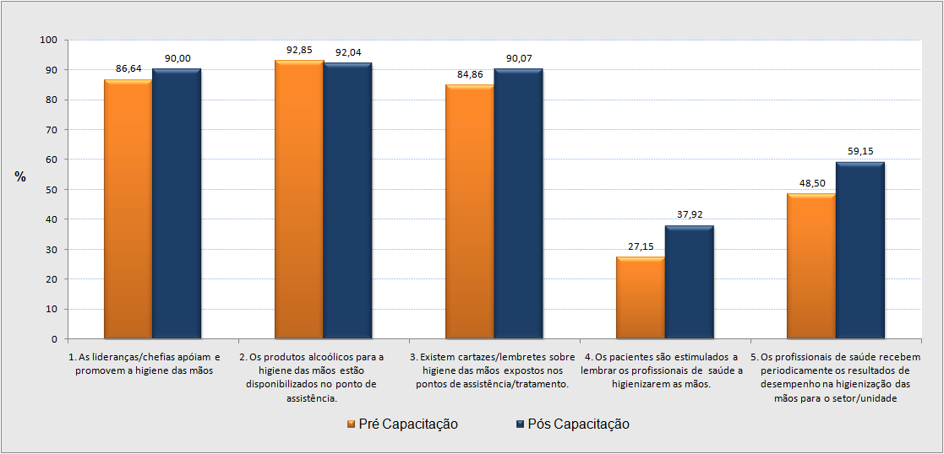
Avaliação de Percepção dos profissionais, consideradas as respostas “concordo” e “concordo totalmente”, comparadas em relação à Etapa 2 e 4. Período agosto/13 a julho/14. Estado de S. Paulo.
Avaliação: não se observa diferença significa de percepção dos profissionais quando se compara o início e final do período. As resposta das questões 4 e 5 refletem a necessidade de se dar mais atenção a estes itens.
21

Slide 24
A questão 8 tinha como objetivo avaliar o CONHECIMENTO do profissional para as questões que envolvem Higiene de Mãos
22

Slide 25
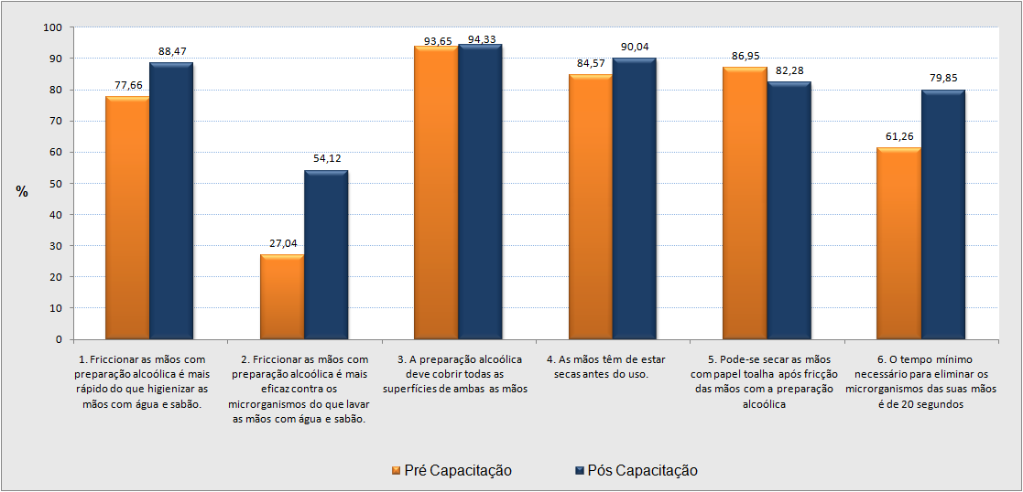
Avaliação de Conhecimento dos profissionais,”, comparadas em relação à Etapa 2 e 4. Período agosto/13 a julho/14. Estado de S. Paulo.
Avaliação: Chamamos a atenção para a questão 2. Observa-se que mesmo após a capacitação somente 54,12 % dos profissionais acreditam na eficácia do produto alcoólico.
23

Slide 26
ANEXO 6
Avaliação de Estrutura
24

Slide 27
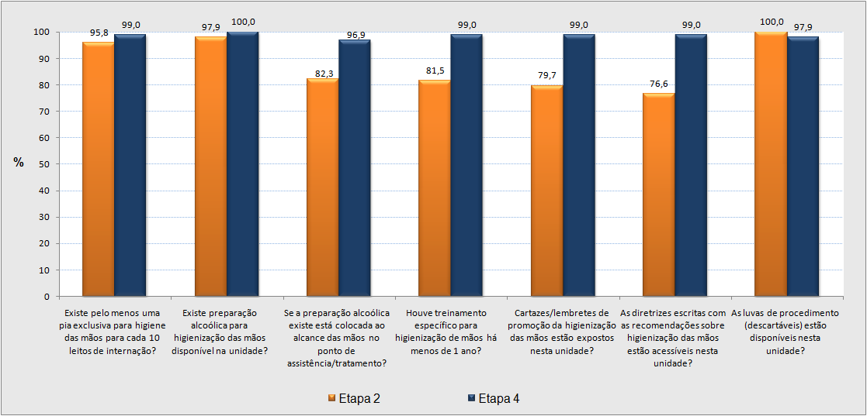
Avaliação de estrutura básica para higienização de mãos, comparadas em relação à Etapa 2 e 4. Período agosto/13 a julho/14. Estado de S. Paulo.
N=94 unidades
Avaliação: Observa-se que pelo menos 75% das unidades participantes apresentam estrutura mínima no início do Projeto. Ao final do projeto quase 100% das unidades apresentam estrutura mínima necessária.
25

Slide 28
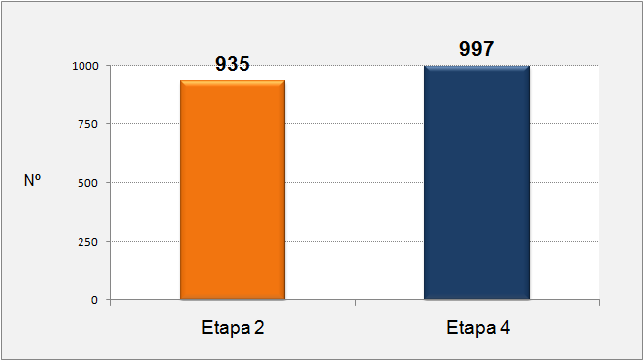
Número de pias existentes nas unidades* comparadas em relação à Etapa 2 e 4. Período agosto/13 a julho/14. Estado de S. Paulo.
 6,6%
*N=94 unidades
Avaliação: Observa-se aumento percentual de 6,6% de pias quando se comparam as etapas inicial e final.
26

Slide 29
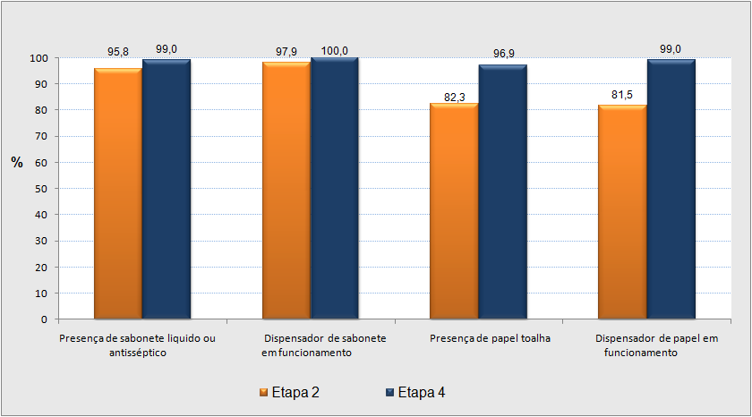
Avaliação de estrutura para higienização de mãos nas pias das unidades*, comparadas em relação à Etapa 2 e 4. Período agosto/13 a julho/14. Estado de S. Paulo.
*N=94 unidades
Avaliação: Observa-se que na Etapa 2 pelo menos 81% das unidades já apresentavam conformidade para todos os itens avaliados, ficando próximos de100% na Etapa 4
27

Slide 30
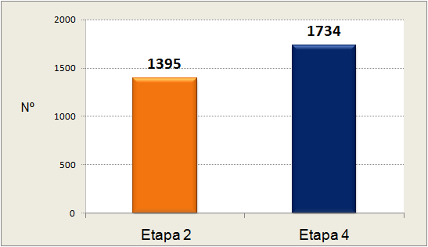
Número de dispensadores de produto alcoólico existentes nas unidades* comparadas em relação à Etapa 2 e 4. Período agosto/13 a julho/14. Estado de S. Paulo.
 24,3%
*N=94 unidades
Avaliação: Observa-se aumento percentual de 24,3% de dispensadores quando se comparam as etapas inicial e final.
28

Slide 31
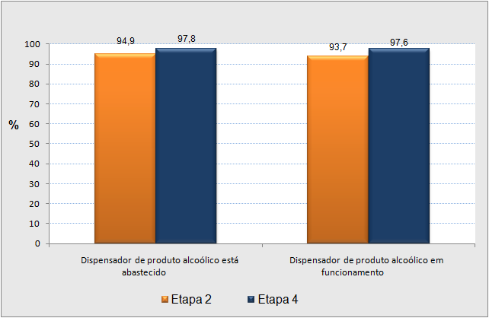
Avaliação de estrutura para higienização de mãos nos dispensadores de produto alcoólico das unidades*, comparadas em relação à Etapa 2 e 4. Período agosto/13 a julho/14. Estado de S. Paulo.
*N=94 unidades
Avaliação: Observa-se pouca diferença de conformidade em relação aos itens avaliados para as duas etapas, estando próximos de 100%.
29

Slide 32
Parte 3 – Conclusão
30

Slide 33
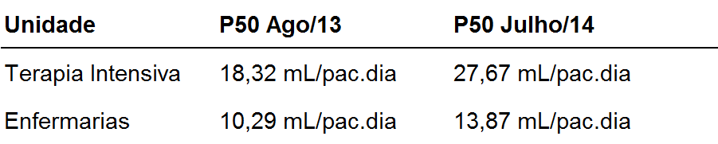
1. Avaliação do Consumo de Produto Alcoólico
Houve aumento no uso de produto alcoólico, nas UTI e Enfermarias, quando se compara agosto de 2013 e julho de 2014 (percentil 50), sendo que o aumento maior se deu nas UTI.
Apesar do aumento observado, consideramos que o consumo de produto alcoólico ao final do projeto ainda é muito baixo (mínimo preconizado pela OMS = 20 mL/pac.dia).
É necessário que cada serviço identifique os motivos da baixa adesão ao uso do produto alcoólico. Um dos grandes problemas conhecidos é a qualidade do produto alcoólico oferecido.
31

Slide 34
2. Avaliação de Percepção e Conhecimento
Percepção:
  Os dois itens que na percepção dos profissionais merecem mais atenção foram:
    Envolvimento dos pacientes e
    Retorno aos profissionais de saúde quanto ao desempenho na higienização das mãos para o setor/unidade
Conhecimento:
  Mesmo após a capacitação profissionais não acreditam na eficácia do produto alcoólico
Capacitações devem ser realizadas periodicamente preferentemente setorizadas e com técnicas ilustrativas (visuais)
32

Slide 35
3. Avaliação de Estrutura para higiene de mãos
Os indicadores de estrutura avaliados demonstram que os hospitais já possuíam estrutura mínima no início do Projeto, com discreta melhoria na observação final.
Estruturas adequadas são fundamentais para realização de higiene de mãos nos 5 momentos. Mesmo que os dispensadores não estejam disponíveis em cada leito, estes devem estar posicionados de forma a permitir seu uso em cada ponto de assistência.
33

Slide 36

Finalizando.................
Agradecemos a participação de todos !!
Novas ações estão sendo planejadas pelo Grupo de Trabalho Interinstitucional. Aguarde !!!!!
Contatos podem ser feitos através do e-mail: projetohm.sp@gmail.com
Silvia Alice Ferreira
Divisão de Infecção Hospitalar

